Slide 1
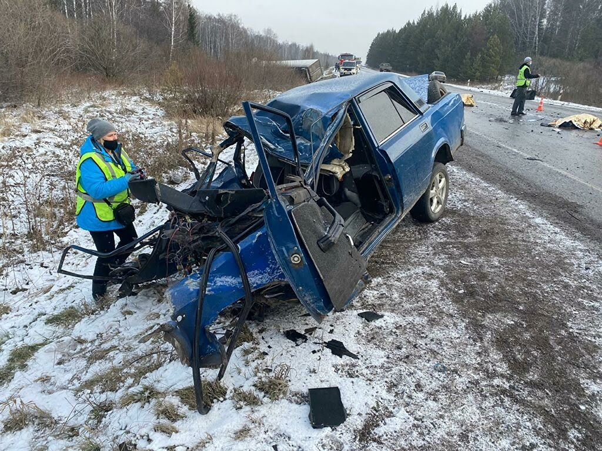
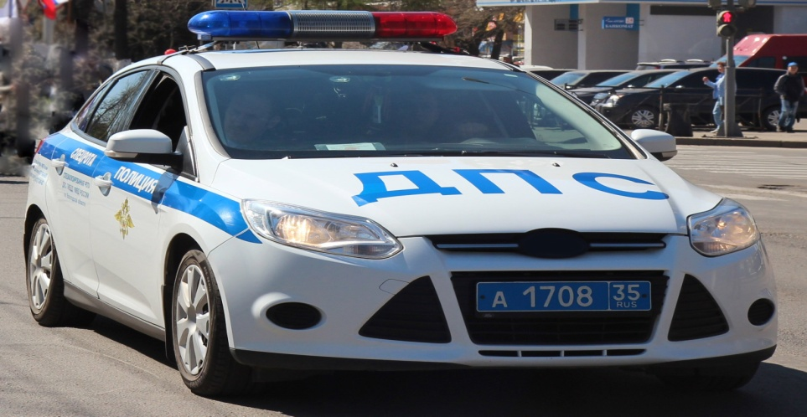
Причины и последствия ДТП

Slide 2
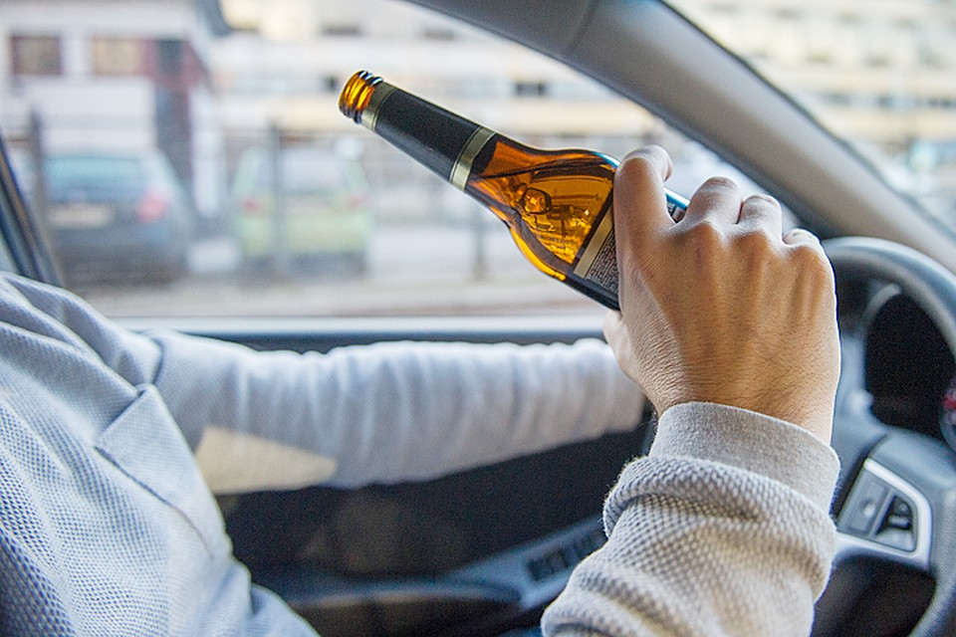
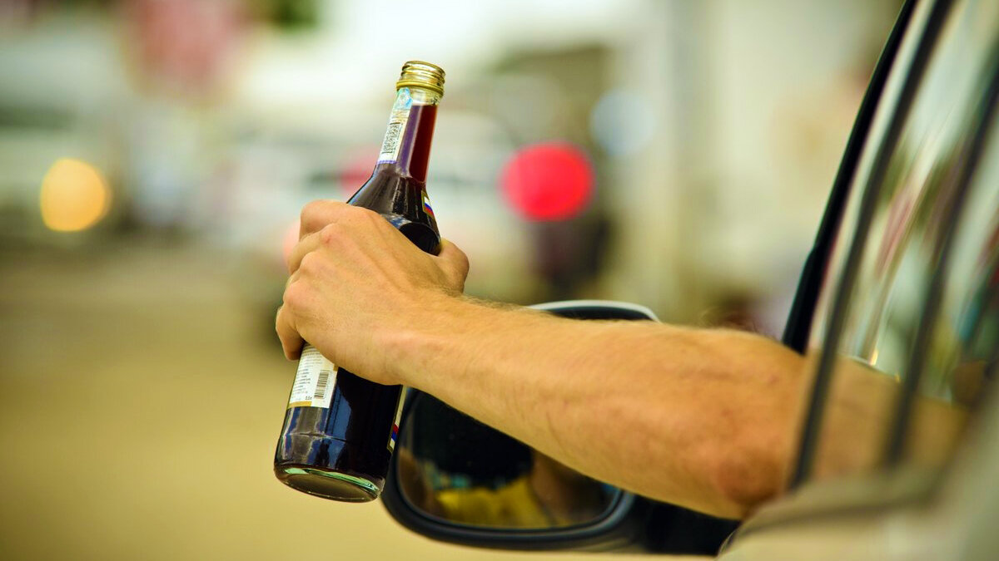
Вождение в нетрезвом виде
На первом месте стоит самая очевидная причина всех дорожно-транспортных происшествий – вождение под воздействием наркотиков или алкоголя. По этой причине происходит большинство ДТП со смертельным исходом. Все водители знают, что алкоголь притупляет внимание и лучше в таком состоянии вообще за руль не садиться, однако некоторые продолжают упорно игнорировать это правило. Результат – покалеченные люди.

Slide 3
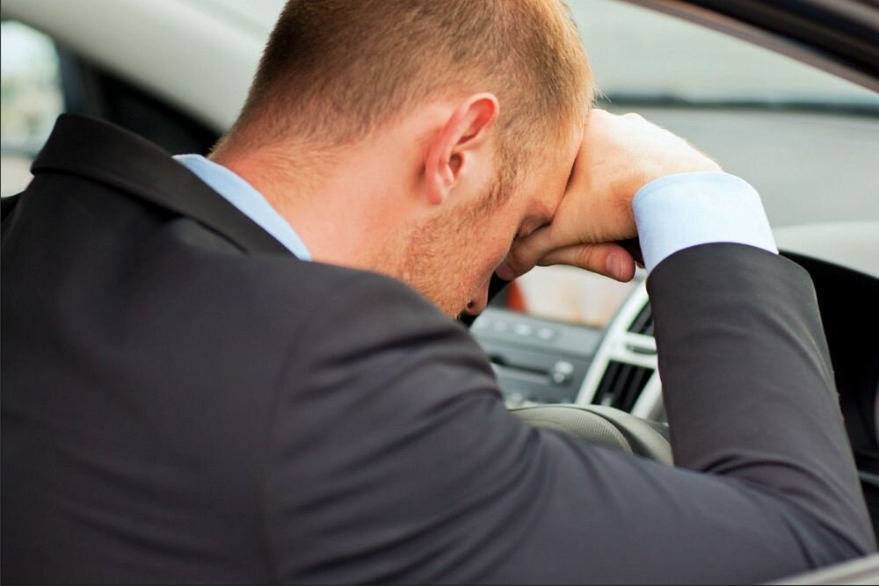
Усталость водителя
У сонного или уставшего водителя притупляется внимание и увеличивается время реакции. Поведение таких водителей практически также непредсказуемо, как и вождение нетрезвых водителей. В сводках ГИБДД достаточно часто мелькают дорожно-транспортные происшествия с участием уснувших водителей.

Slide 4
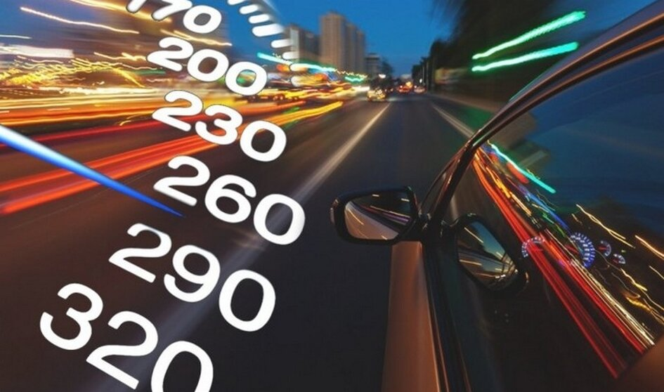
Превышение скорости
Почетное третье место заняли любители быстрой езды. Превышение скорости является второй наиболее распространенной причиной ДТП со смертельным исходом. Многочисленные исследования подтвердили, что вероятность попасть в аварию повышается, если водитель двигается быстрее или медленнее средней скорости потока. Замечено, что при быстрой езде водитель привыкает к скорости и не способен адекватно оценить быстро меняющуюся ситуацию на дороге, в результате чего происходят самые ужасные аварии с самыми трагическими последствиями.

Slide 5
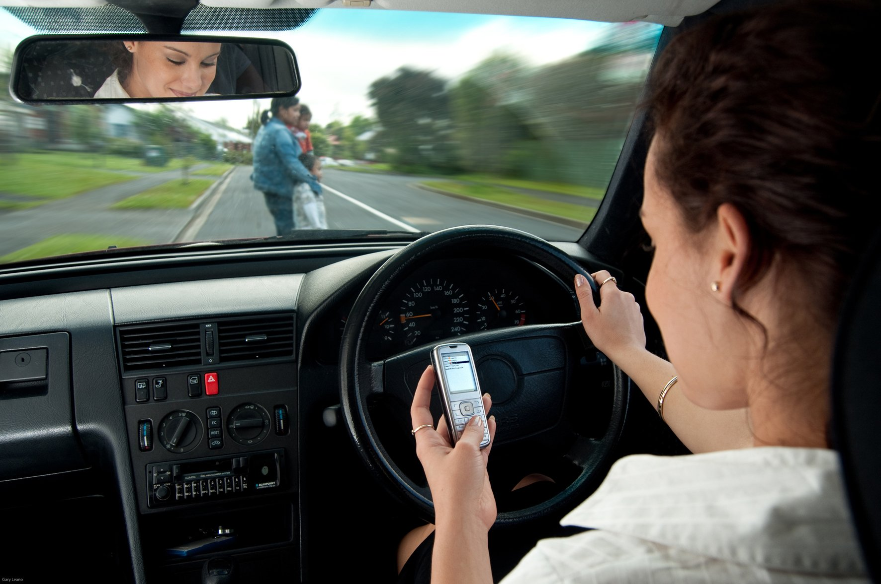
Склонность водителей отвлекаться от дороги
В большинстве стран мира запрещено разговаривать по мобильному телефону во время езды без специальных устройств, однако некоторые умудряются не только болтать, но и набирать SMS-сообщения. Даже несколько секунд на переключение автомагнитолы может привести к трагическим последствиям.

Slide 6
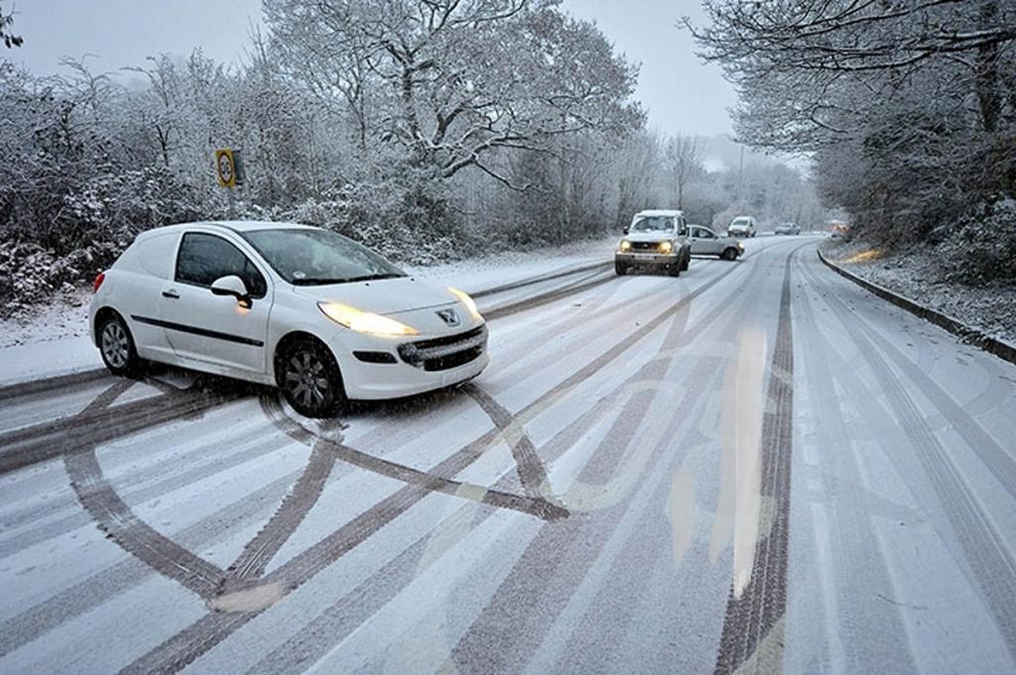
Недооценка погодных и дорожных условий
Зачастую даже небольшое превышение скорости на мокрой дороге или несоблюдение дистанции чревато заносом и последующим столкновением. Своевременная смена резины в зависимости от времени года убережет водителей от многих неприятностей на дорогах.

Slide 7
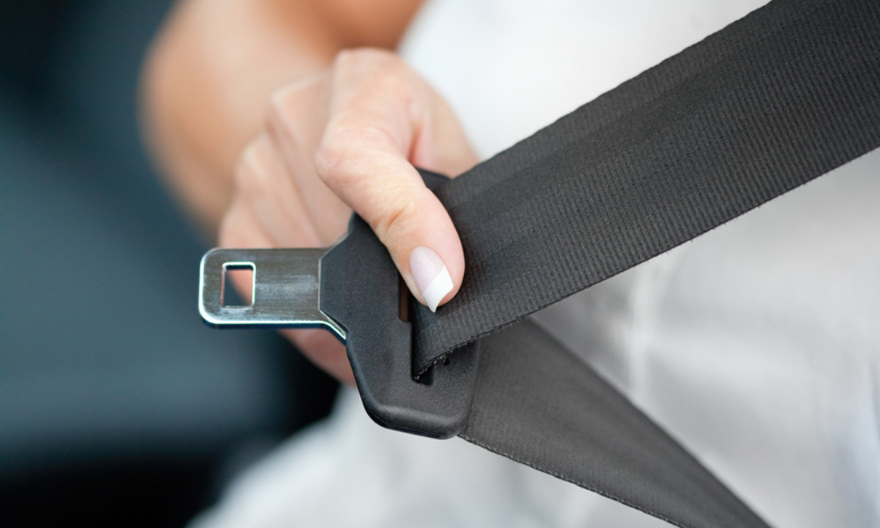
Игнорирование ремней безопасности
Эффективность ремней безопасности доказана годами их существования, тем не менее, многие водители и пассажиры продолжают игнорировать их использование, тем самым ставят под угрозу свою жизнь и здоровье. Статистика говорит, что применение ремней безопасности уменьшает риск гибели и тяжёлых травм при фронтальном столкновении в 2-2,5 раза, при боковом — в 1,8 раза, а при опрокидывании — в 5 раз!

Slide 8
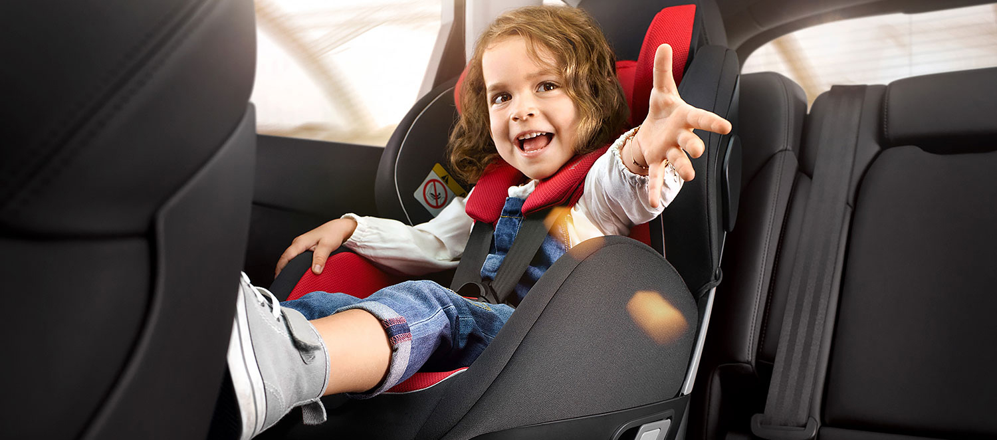
Отсутствие детского кресла или удерживающего устройства
Несмотря на значительное увеличение штрафов за нарушение правил перевозки детей многие водители и родители продолжают нарушать правила перевозки несовершеннолетних. Непристегнутый ребенок во время аварии получит тяжелые травмы и увечья, что подтверждает статистика.

Slide 9
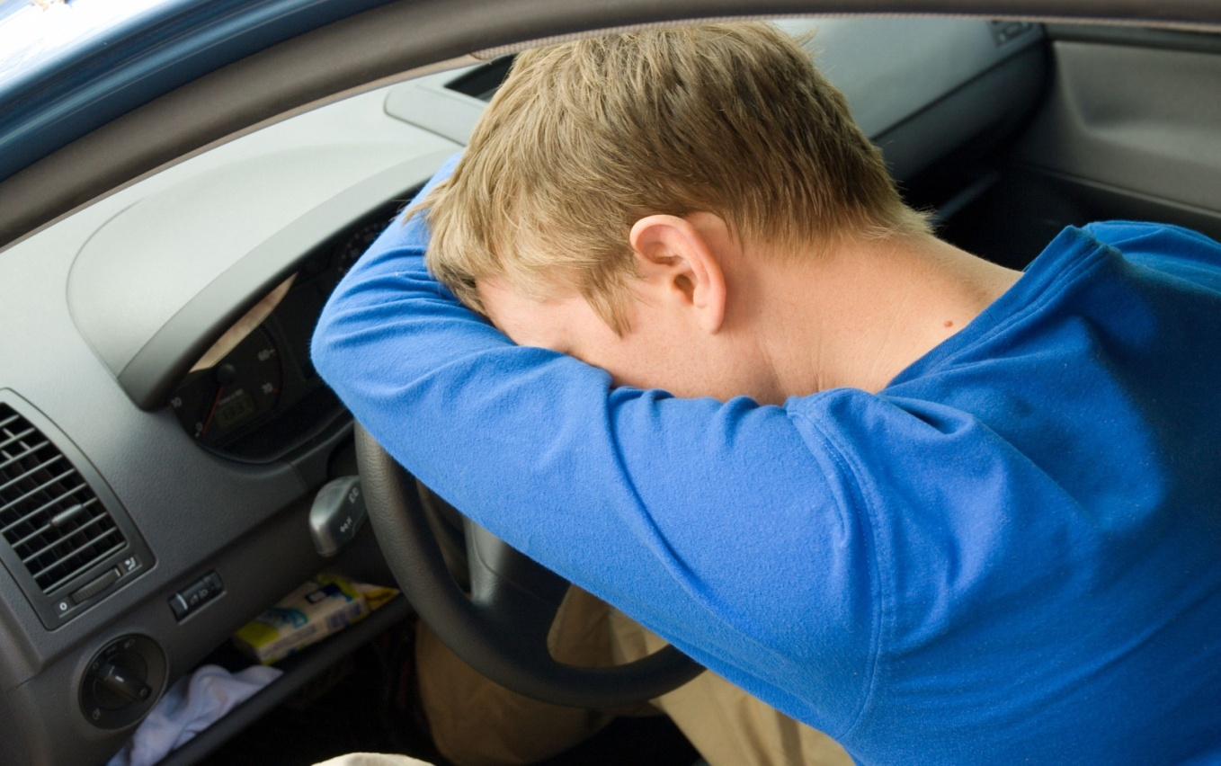
Допуск за руль несовершеннолетних водителей
В настоящее время законодательство позволяет сдать экзамен на права в 17 лет, но управлять машиной гражданин может только с 18 лет, получив Российские национальные водительские удостоверения.

Slide 10
Последствия ДТП могут быть разными, так как могут наноситься телесные повреждения людям или вовсе может иметься смертельный исход. Машинам при этом наносится материальный ущерб.
Существует достаточно много видов происшествий, которые отличаются разными нюансами и имеющимися участниками. ДТП на трассе или на другом участке дороге может быть представлено разновидностями:
Столкновение. Оно осуществляется двумя движущимися автомобилями или может одна двигающаяся машина столкнуться с припаркованным авто. Наиболее часто встречается такой вид ДТП в городе. Столкновение может возникать даже с неподвижным транспортом. Поэтому оно может быть встречным, боковым или попутным.
Опрокидывание. Оно предполагает опрокидывание одного или нескольких автомобилей в результате ДТП на трассе или на другой дороге. Обычно такая ситуация возникает за счет слишком сильного удара, плохих погодных условий или из-за технических неисправностей в машине.
Наезд на препятствие. В качестве препятствия выступает неподвижный предмет, например, дерево, ограждение или камень. В результате такого действия могут наноситься повреждения автомобилю или пассажирам.
Наезд на пешехода. Такое происшествие заключается в том, что движущийся автомобиль наезжает на человека, располагающегося на проезжей части или на обочине. Гражданин может при этом двигаться на велосипеде.
Падение пассажира. Это ДТП представлено происшествием, в результате которого человек, находящийся в машине, по разным причинам падает из машины. Обычно это происходит из-за резкого торможения, изменения направления движения или столкновения с другими объектами на дороге.

Slide 11
Каждый автовладелец пытается всеми возможными способами предотвратить аварию. Это обусловлено негативными последствиями дорожно-транспортных происшествий. Они могут быть представлены в разных видах в зависимости от обстоятельств ДТП. К ним относится:
наносится значительный урон автомобилям, поэтому они теряют свою первоначальную рыночную стоимость и привлекательный внешний вид, а также требуется проводить дорогостоящий ремонт;
может наноситься вред здоровью пассажиров, пешеходов или автомобилистов;
- нередко ДТП заканчиваются летальным исходом для участников происшествия;
виновник аварии не получает компенсации от страховой компании, поэтому должен оплачивать ремонт своего автомобиля за счет личных сбережений;
если перед аварией нарушались гражданами ПДД, то они привлекаются к административной или уголовной ответственности в зависимости от обстоятельств дела.

Slide 12
Какие действия совершаются владельцем авто после ДТП? Каждый водитель должен знать, что необходимо выполнить сразу после аварии. Для этого реализуются действия:
- не допускается покидать место ДТП, так как это является серьезным правонарушением, причем это относится не только к виновнику, но и к пострадавшей стороне;
машина останавливается, после чего включается аварийка;
впереди или сзади выставляется знак аварийной остановки;
если обнаруживаются граждане, которым был нанесен урон, то оказывается им первая помощь, если водители обладают соответствующей подготовкой, после чего вызывается скорая помощь;
если случай является экстренным, то допускается одному из участников ДТП покинуть место аварии, чтобы доставить пострадавшего в больницу, после чего он должен вернуться на место происшествия;
если машины мешают проезду других автомобилей, то с помощью фотографий фиксируются все нюансы, имеющие отношение к аварии; вызываются сотрудники ГИБДД.

Slide 13
Заключение
ДТП является неприятным событием для каждого автовладельца. Оно представлено в разных видах, а также происходит авария по разным причинам. Всегда имеются негативные последствия такого происшествия, поэтому водители должны ответственно подходить к своим обязанностям. Автовладельцы должны разбираться в том, как они должны поступать после аварии, а также в том, как правильно оформляется происшествие.
Особое внимание хотелось бы привлечь родителей на необходимость осуществления контроля, при допуске несовершеннолетних к управлению транспортным средством без получения водительского удостоверения. К сожалению в практике ДТП такие случаи не редкость и следует подчеркнуть что бесконтрольные действия несовершеннолетних могут повлечь серьезные последствия вплоть до летального исхода. Поэтому, уважаемые родители, поберегите ваших детей, разговаривайте, объясняйте причины и возможные последствия ДТП.

